Slide 1
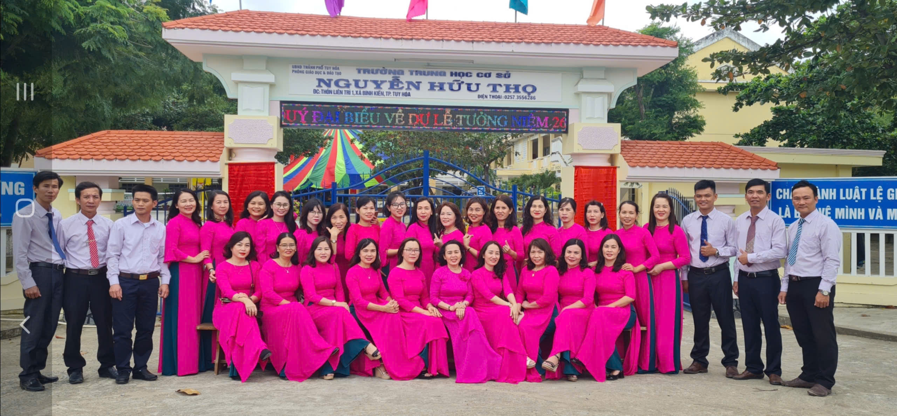

Kính chào ban giám khảo, QUÝ THẦY CÔ VỀ THAM DỰ NGÀY HỘI VĂN HÓA ĐỌC- TRƯNG BÀY SẢN PHẨM STREM VÀ HỘI THI KỂ CHUYỆN
cấp THÀNH PHỐ NĂM HỌC 2024-2025
TRƯỜNG: THCS NGUYỄN HỮU THỌ
NGƯỜI LÀM CÔNG TÁC THƯ ViỆN: Trần CHÍ HÙNG

Slide 2
Thực hiện theo Thông tư 16/2022/TT -BGDĐT
Ban hành Quy định tiêu chuẩn thư viện cơ sở giáo dục mầm non và phổ thông ngày 22/11/2022.
Thư viện Trường THCS Nguyễn Hữu Thọ gửi đến ban giám khảo, quý thầy cô một số hoạt động của thư viện

Slide 3
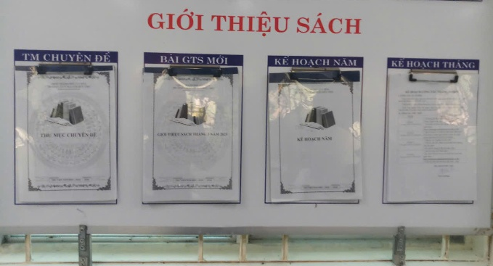

Người làm công tác thư viện vào đầu năm học xây dựng kế hoạch năm, tháng, tuần, tổ cộng tác viên thư viện.
Thư viện sưu tầm, lựa chọn và xử lý tài lý tài liệu.
Tuyên truyền giới thiệu sách, thư mục vào các buổi chào chờ tuần đầu của tháng.

Slide 4
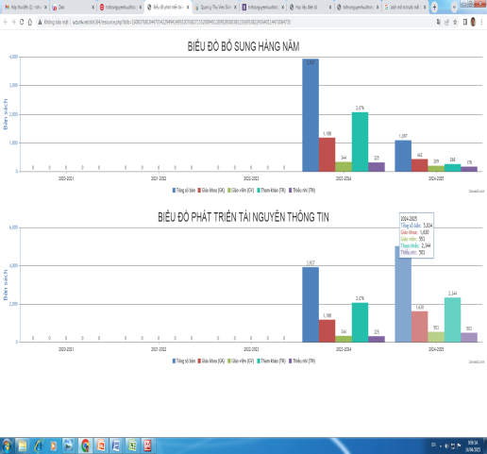
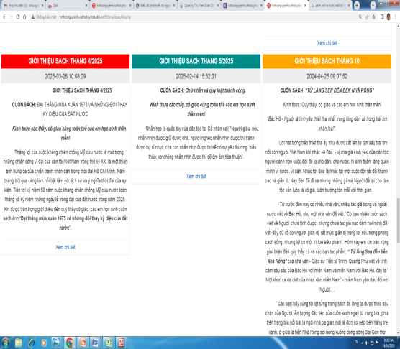
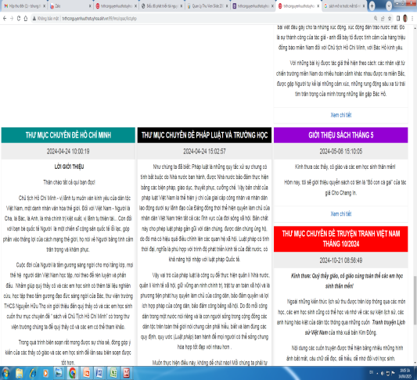
Người làm công tác thư viện trường xuyên cập nhật tài liệu, bài giới thiệu sách trên phần
mềm Vietbiblio

Slide 5
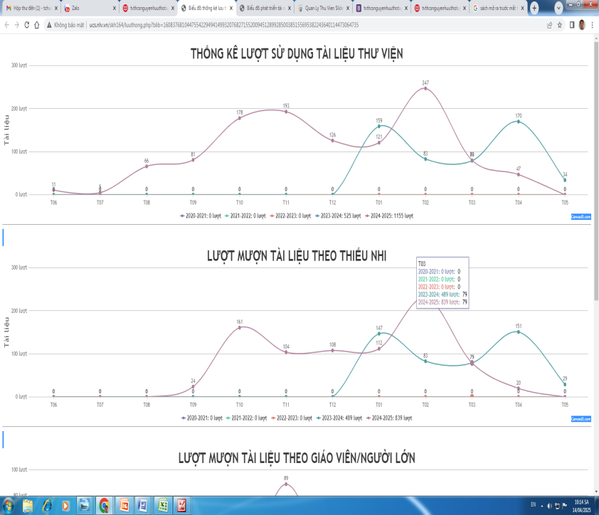
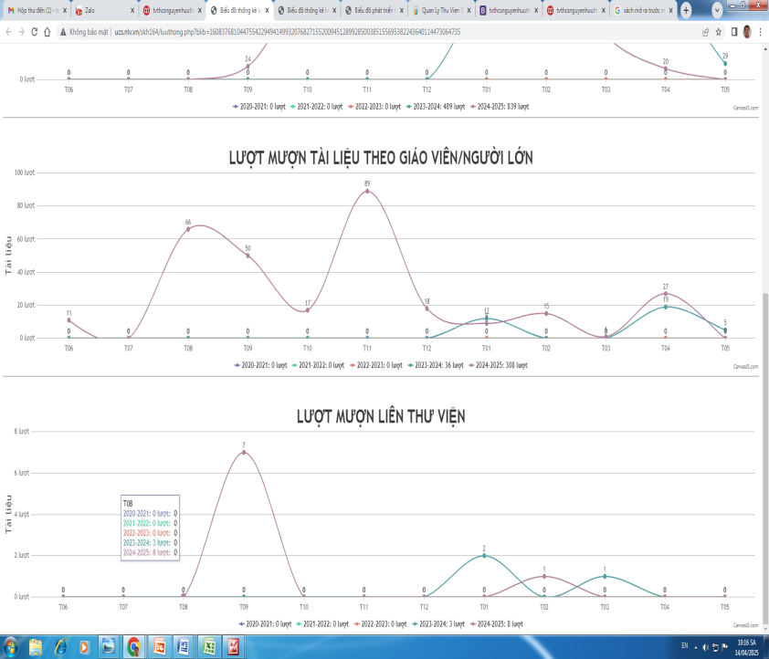
Quản lý người đọc trực tiếp trên phần mềm vietbiblio:

Slide 6
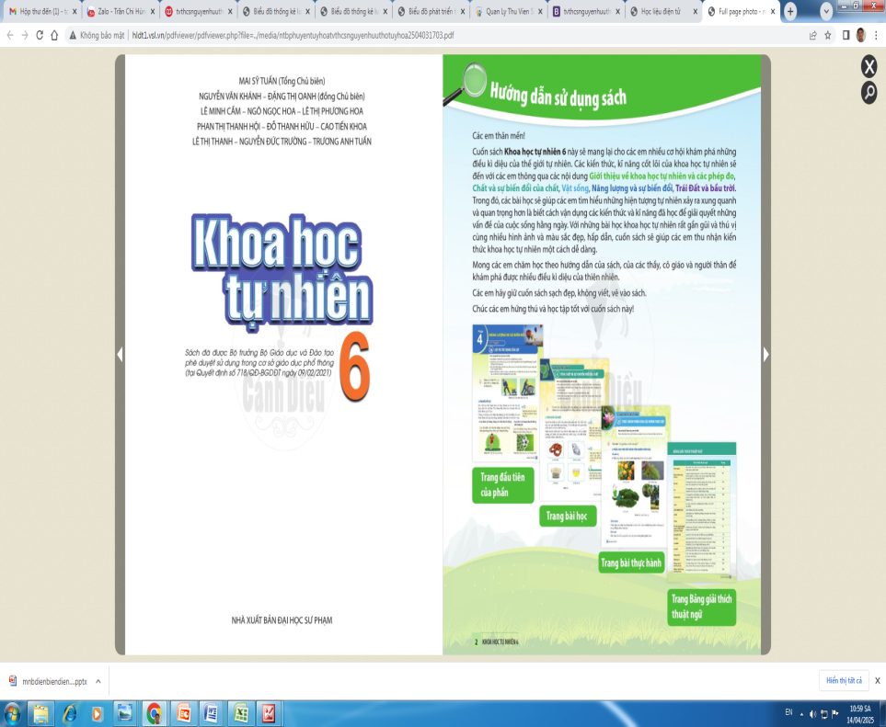
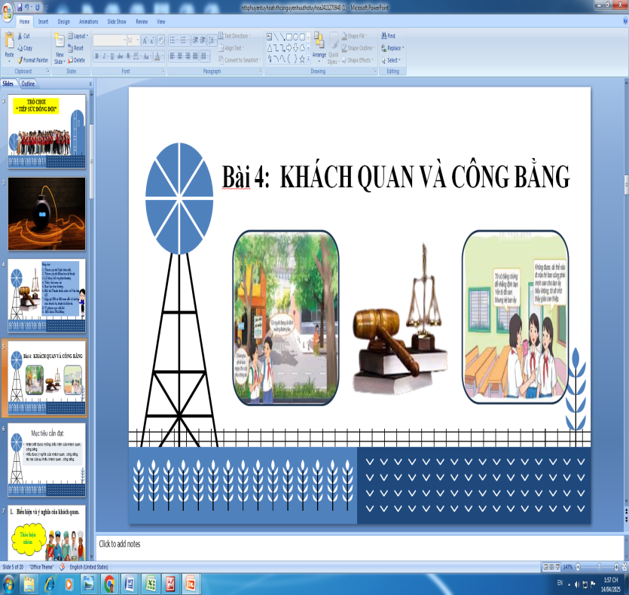
Cập nhật sách và bài giảng vào phần mềm

Slide 7
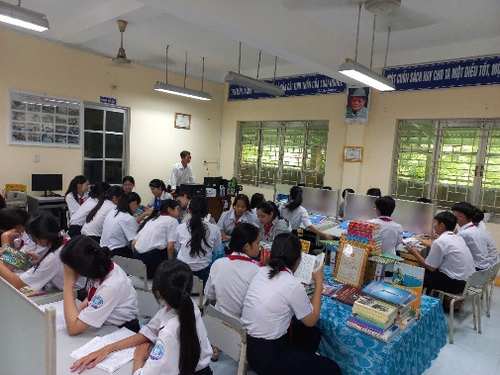
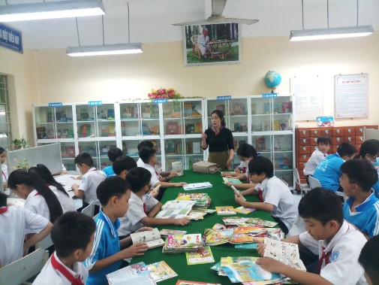
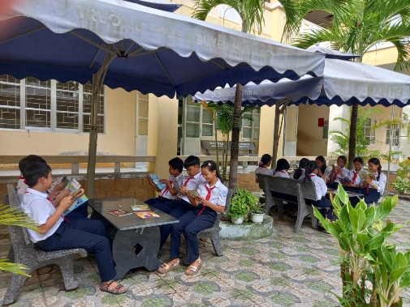
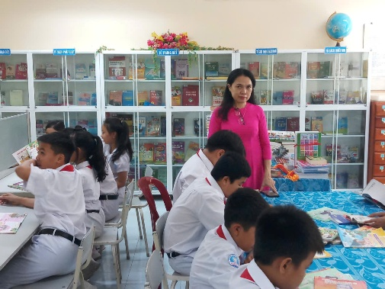
Tổ chức tiết đọc tại thư viện

Slide 8
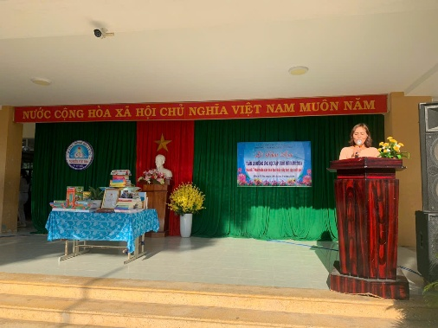
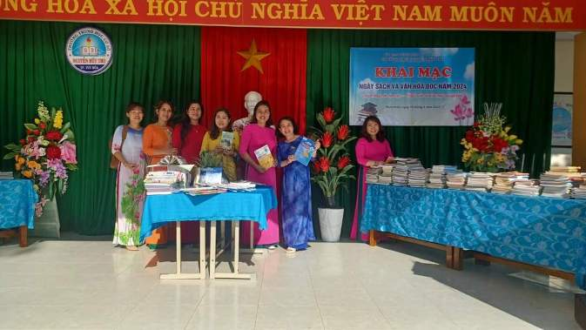
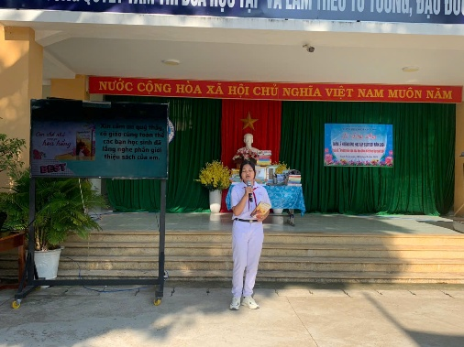
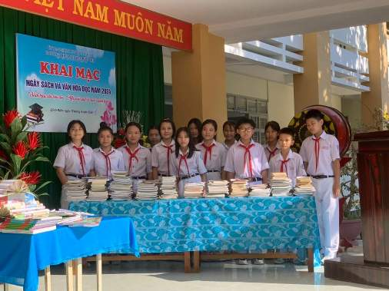
Tổ chức tuần lễ học tập suốt đời, ngày sách Việt Nam
Quyên góp sách

Slide 9
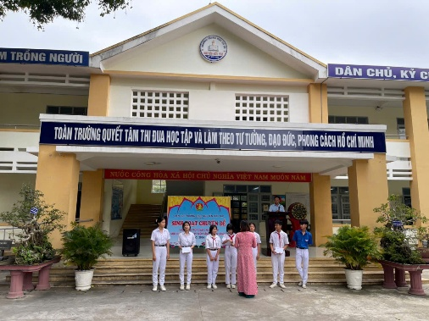
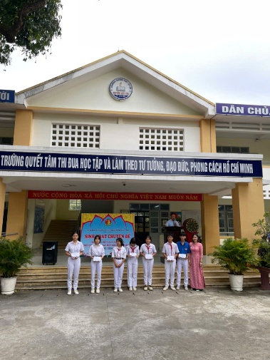
Phối hợp với Đoàn đội thực hiện không gian đọc sách và tương tác sinh hoạt đội,

Slide 10
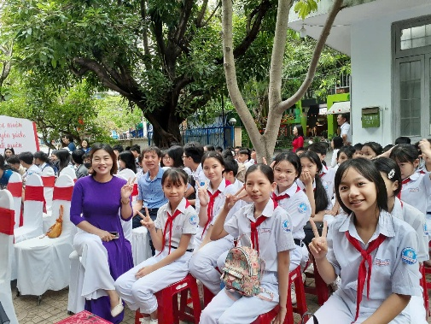
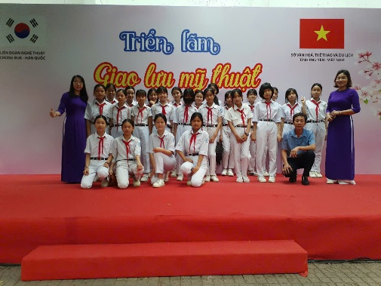
Tham dự buổi biểu diễn nghệ thuật Chung Buk – Hàn Quốc tại thư viện tỉnh .

Slide 11
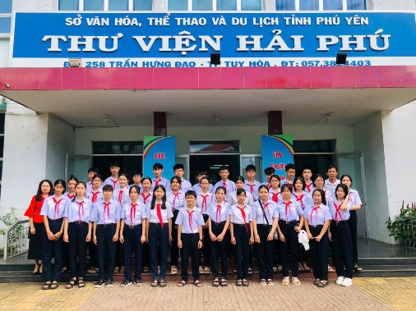
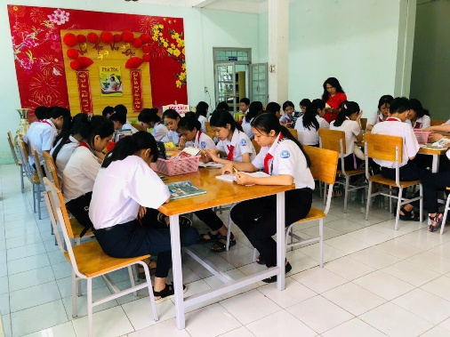
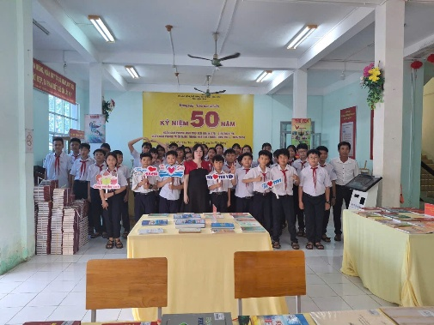
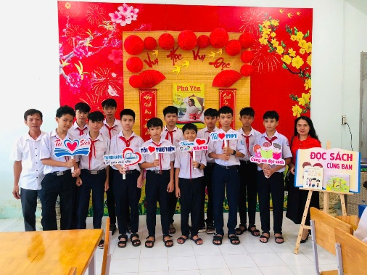
Thực hiện sinh hoạt ngoại khóa đọc sách tại thư viện Tỉnh

Slide 12
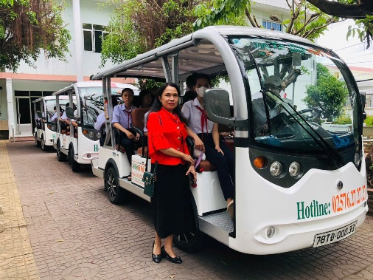
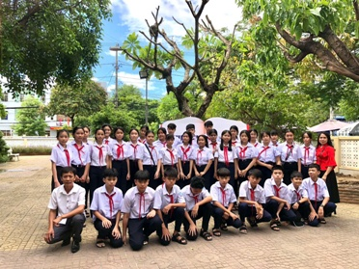
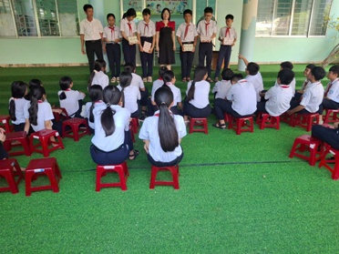
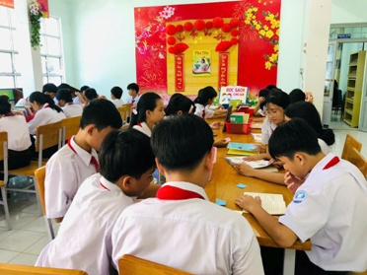

Slide 13
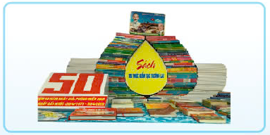
Tham gia trưng bày sách nhân ngày sách Việt Nam 21/4/2025 (thời gian bắt đầu từ ngày 17/4/2025- 19/4/2025)

Slide 14

Một lần nữa, kính chúc quý vị đại biểu, quý thầy cô giáo và các em học sinh khỏe mạnh.
Chúc ngày hội văn hoá đọc và trưng bày sản phẩm Stem thành công tốt đẹp

